Slide 1
Prospettive di lavoro a Pisa
Nuove competenze e più flessibilità
per chi opera nelle imprese della provincia

Slide 2
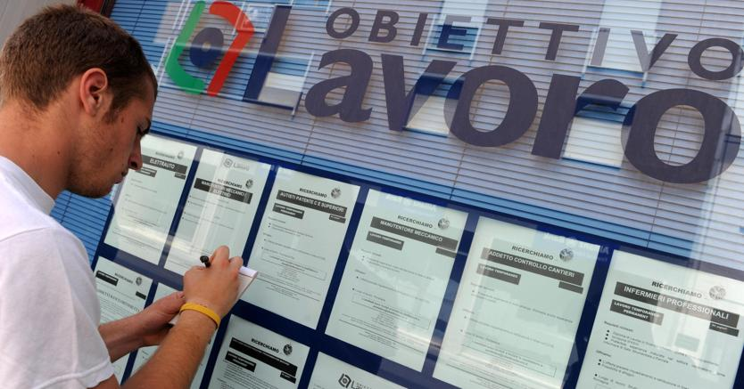
Prospettive di lavoro a Pisa
file://localhost/.file/id=6571367.7491294

Slide 3
Prospettive di lavoro a Pisa
Il bilancio 2017 indica come il 59% delle imprese pisane con dipendenti abbia effettuato assunzioni che, nel complesso dell’anno, sono arrivate a quota 28mila.

Slide 4
Prospettive di lavoro a Pisa
Le entrate si concentrano
nel terziario (18.730 ingressi),
seguite dall’industria (7mila)
e dalle costruzioni (2.170 ingressi).

Slide 5
Prospettive di lavoro a Pisa
Il 30% delle assunzioni 2017 ha riguardato giovani lavoratori (32% in Toscana e 34% in Italia), il 27% è stato chiamato per sostituire personale in uscita mentre il 12% è andato a coprire posizioni assenti in azienda fino a quel momento.

Slide 6

Prospettive di lavoro a Pisa

Slide 7
Prospettive di lavoro a Pisa
Il mismatch tra domanda ed offerta di lavoro, che nel 2017 arriva ad interessare un occupato su 4, è legato a un problema non solo quantitativo ma anche qualitativo, relativo cioè al gap tra le nuove competenze richieste dalle imprese e quelle offerte dai lavoratori.

Slide 8
Prospettive di lavoro a Pisa
Le cause della difficoltà di reperimento sono da imputare principalmente alla mancanza di adeguata preparazione dei candidati (13%) non solo ad una loro carenza numerica (9%) o ad altre motivazioni (3%).

Slide 9
Prospettive di lavoro a Pisa
Tuttavia, considerando il livello di istruzione richiesto ai soggetti in entrata, emergono situazioni differenziate.

Slide 10

Prospettive di lavoro a Pisa

Slide 11
Prospettive di lavoro a Pisa
Per quanto concerne le posizioni per le quali è chiesta la laurea, se è vero che le difficoltà nel trovare la figura giusta salgono al 37%, la parte del leone è giocata dalla ridotta disponibilità dell’offerta (22%) mentre la carenza di preparazione riguarda appena il 13%: quindi il problema si concentra sulla quantità.

Slide 12
Prospettive di lavoro a Pisa
L’inverso accade per il personale al quale è chiesto un livello secondario e post-secondario. In questo caso, a fronte di una difficoltà a trovare la figura ricercata del 26%, l’inadeguatezza dei candidati sale al 18% mentre la scarsa disponibiltà dell’offerta pesa appena il 6%.

Slide 13
Prospettive di lavoro a Pisa
Più l’impresa è virtuosa, più assume
I programmi di assunzione, segnalano come il 59% delle aziende abbia previsto nuove entrate. Una percentuale che sale al 68% tra le imprese che intrattengono relazioni con clienti esteri e al 77% tra quelle che innovano. Di contro, le aziende che non innovano o non hanno rapporti con l’estero hanno tassi di assunzione decisamente più contenuti: rispettivamente il 54% ed il 57%.

Slide 14
Prospettive di lavoro a Pisa
Su 27.900 entrate, il 44% (12.350) sono appannaggio dell’Area produzione di beni ed erorgazione servizi: qui la quota di giovani è più elevata della media (36%) e le difficoltà di reperimento sono inferiori rispetto al complesso della provincia (22%). Seconda piazza (con il 17% degli ingressi, 4.720) per l’Area commerciale e vendita, seguita a poca distanza dalla Logistica (16%, 4.540).

Slide 15

Prospettive di lavoro a Pisa

Slide 16
Prospettive di lavoro a Pisa
L’Area tecnica e della progettazione assorbe il 15% delle assunzioni (4.170): qui il peso degli under 30 è piuttosto contenuto (appena il 17%) mentre le difficoltà di reperimento arrivano al 38% delle posizioni cercate.

Slide 17
Prospettive di lavoro a Pisa
Decisamente più contenuta la domanda espressa dalle imprese pisane per l’Area Direzione e servizi generali (4%, 1.140) e Amministrativa (3%, 980): per queste, in ragione della maggiore esperienza richiesta, gli sbocchi per i giovani sono pochissimi: appena il 5% è under 30. Per l’area direzionale la difficoltà di reperimento tocca il 35% delle figure in ingresso mentre per quella amministrativa le difficoltà si fermano al 9%.

Slide 18
Prospettive di lavoro a Pisa
Nel 2017 i contratti offerti dalle imprese pisane con dipendenti sono stati nel 18% dei casi a tempo indeterminato contro una media regionale del 16% ed una nazionale del 21%. Il tempo determinato rappresenta invece il 48% degli altri ingressi: un dato che, sommato al 12% di altri contratti offerti a dipendenti, porta i lavoratori assunti alle dipendenze delle imprese al 77%, a fronte di una media regionale dell’86% e nazionale dell’82%.

Slide 19
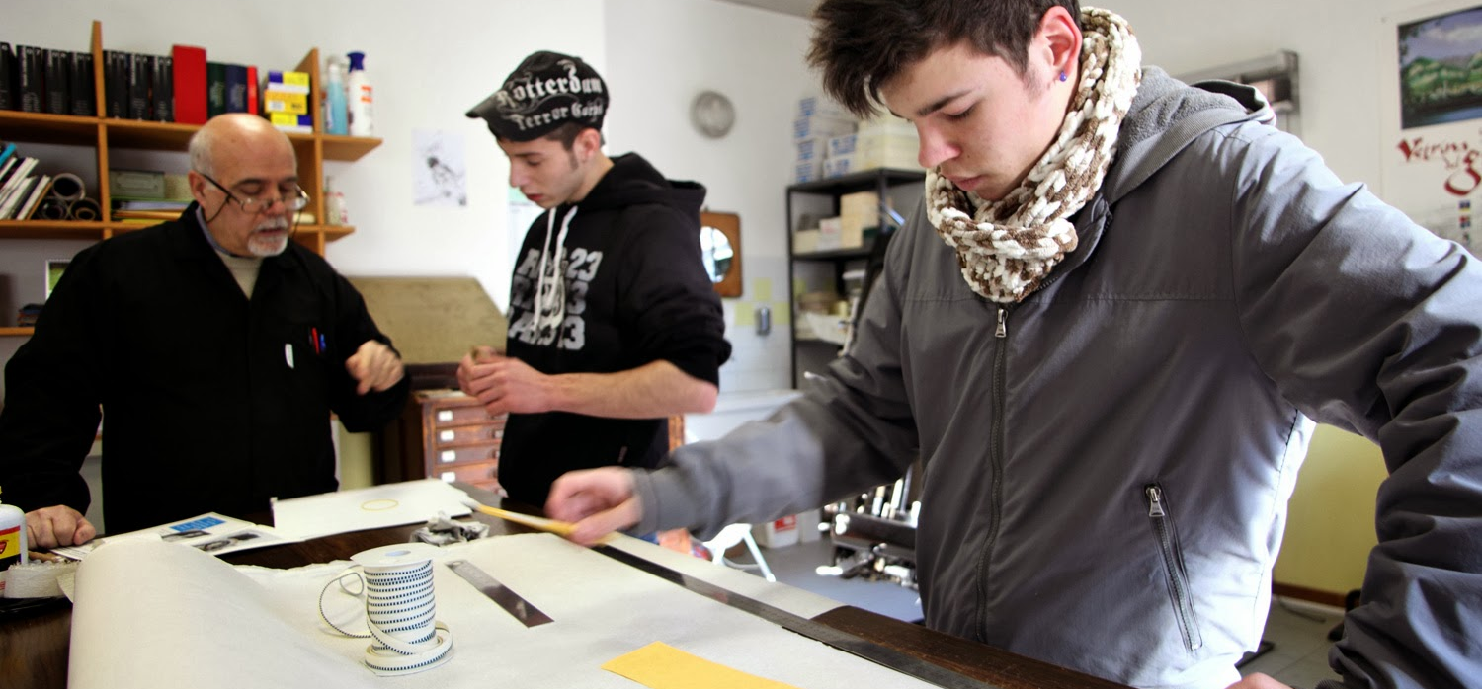
Prospettive di lavoro a Pisa

Slide 20
Prospettive di lavoro a Pisa
Tra gli altri contratti offerti ai lavoratori spicca quello di somministrazione, offerto al 18% degli assunti, contro una media nazionale dell’11% e regionale del 9%. Il contratto di somministrazione invece riguarda un ingresso su tre nel manifatturiero uno su quattro e nei servizi alle imprese.

Slide 21
Prospettive di lavoro a Pisa
E’ interessante notare come per le professioni altamente qualificate non vengono richieste solamente competenze tecniche ma soprattutto soft: la complessità introdotta dalla tecnologia nel mercato del lavoro richiede infatti doti comunicative, flessibilità, capacità di lavorare in gruppo e di problem solving.

Slide 22
Prospettive di lavoro a Pisa
La domanda delle imprese mostra una forte attenzione al mix di competenze: i dati dell’indagine evidenziano infatti un’elevata richiesta di skill trasversali: la quasi totalità degli ingressi sarà di personale dotato di capacità di adattamento, l’83% dovrà avere capacità di lavorare in gruppo e l’81% in autonomia, il 69% degli assunti dovrà avere buone capacità comunicative in lingua italiana ed il 46% addirittura in lingua straniera

Slide 23

Prospettive di lavoro a Pisa

Slide 24
Prospettive di lavoro a Pisa
L’indagine mostra inoltre la richiesta di lavoratori (non solo colletti bianchi) dotati e-skills. La capacità di utilizzare linguaggi e metodi informatici e matematici interessa infatti il 53% dei posti offerti, il possesso di competenze digitali il 57%. La capacità di gestire applicazioni di robotica, big data IoT e dei processi di “industria 4.0” è chiesta al 38% delle figure in ingresso con valori sopra la media per operai e artigiani specializzati. A queste si aggiunge una richiesta trasversale di competenze “green”, che è possibile definire come l’attitudine al risparmio energetico e alla sostenibilità ambientale (il 78% delle assunzioni).

Slide 25
Prospettive di lavoro a Pisa
Alternanza scuola lavoro in crescita
Pur con numeri ancora contenuti, i percorsi di alternanza scuola lavoro cominciano lentamente ad entrare nella vita delle imprese. Se infatti nel 2016 il 10% delle aziende pisane con dipendenti ha ospitato ragazzi in alternanza, nel 2017 la quota è passata al 13%: un valore leggermente superiore a quello regionale (11%) e nazionale (12%). A crescere in provincia di Pisa, nell’ultimo anno, sono soprattutto le realtà con oltre 50 addetti anche se la crescita si registra in tutte le classi dimensionali.

Slide 26

Prospettive di lavoro a Pisa

